Slide 1
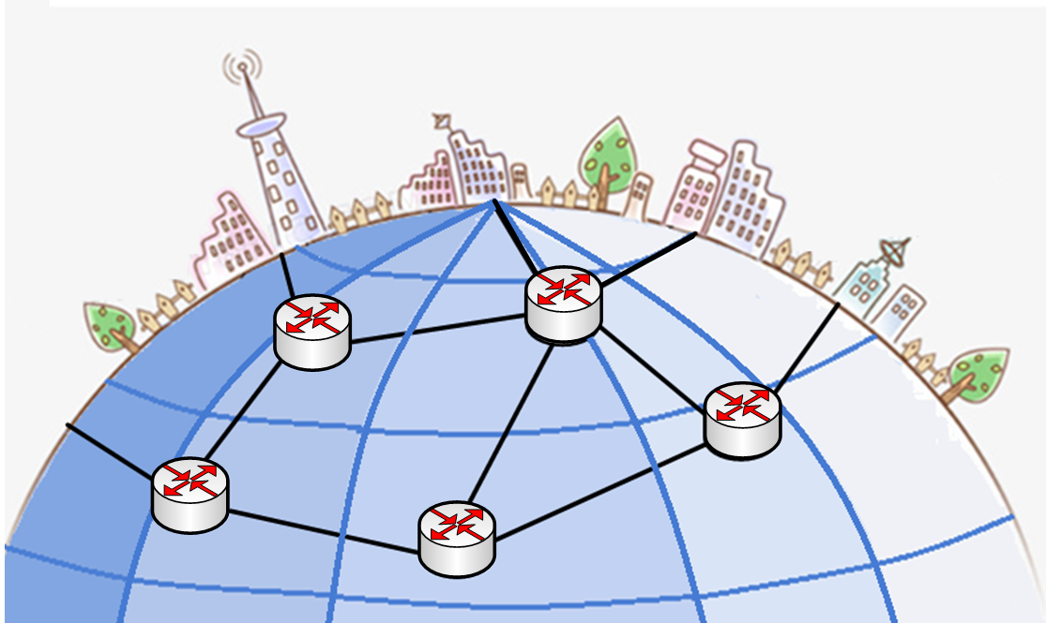
让互联网更好的服务

Slide 2
11.1 IP隧道技术
11.2 专用网、虚拟专用网和网络地址转换
11.2.1 概述
11.2.2 专用网和虚拟专用网
11.2.3 网络地址转换NAT技术
11.3 互联网控制报文协议ICMP——监督互联网
11.4 拥塞控制

Slide 3
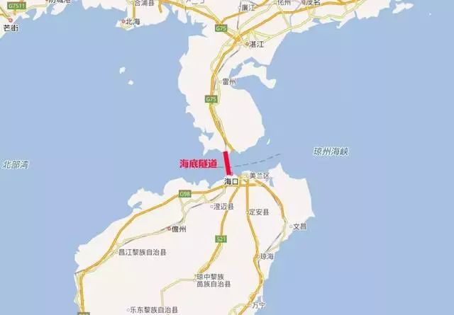

Slide 4
背景
基于IP的互联网可以支持多种多样的数据传输
但是不可能支持所有的通信技术
当一部分网络中采用了一些特殊的技术
又希望它们之间能够顺利地通过互联网进行通信时
IP隧道技术是一项常用的技术手段

Slide 5
条件
有两个网络A和B
它们内部都支持一种特殊的技术
现希望两个网络之间也能够利用该技术进行通信。
A和B都需要有一个路由器（R₁和R₂）具有合法的IP地址
支持IP隧道技术且互相知道彼此
A网络的主机S要发送特殊分组给B网络的主机D，

Slide 6
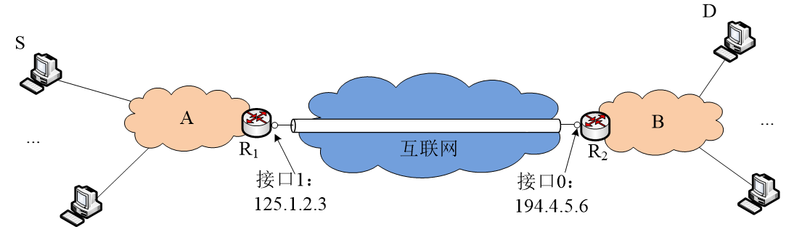
Data D S
194.4.5.6
125.1.2.3
Data D S

Slide 7
过程
S向D发送的分组P包括目的地址D和源地址S
分组P相当于运输危险物质的汽车，危险物对应于P的数据。
P在A网中传输，将到达路由器R₁
相当于汽车在本海岸一侧运输，到达豪横公司的港口。
R₁收到P后，通过事先的配置，知道需要发送到B网，要发送给R₂的接口0
于是把整个P作为数据，再进行一次IP分组的封装，形成IP分组P'
相当于汽车被装入豪横公司的渡轮（轮渡不能处理危险品，但是汽车可以）

Slide 8
P'可以正常在互联网上传输，最后到达R₂
相当于轮船在海上航行，到达对岸港口。
R₂收到P'后，将其数据部分取出，恢复出P
相当于把汽车开出轮船。
P在B网中传输，最后交付给主机D
相当于汽车在对岸运输到达目的地。

Slide 9
隧道？轮渡？
使用这项技术传递的数据可以是不同协议的数据帧或分组
如果是IP分组，此时称为IP-in-IP
传递过程中，封装出的IP分组在公共互联网络上传递时所经过的逻辑路径称为隧道
一旦到达网络终点，数据将被解包并转发到最终目的地
简而言之，隧道技术是指包括数据封装，传输和解包在内的全过程。

Slide 10
实质
利用现有互联网协议传输另一种网络协议的技术
这种方式能够使来自许多特殊网络业务的数据在同一个互联网基础设施中通过隧道进行传输
通过IP隧道的建立，可实现：
隐藏私有的网络地址（见下面的虚拟专用网）。
在IP网上传递非IP数据包。
提供数据安全支持，等。

Slide 11
实际上隧道协议有很多，包括
二层隧道协议，如PPTP、L2TP等，
三层隧道协议，如GRE、IPSec等

Slide 12
11.1 IP隧道技术
11.2 专用网、虚拟专用网和网络地址转换
11.2.1 概述
11.2.2 专用网和虚拟专用网
11.2.3 网络地址转换NAT技术
11.3 互联网控制报文协议ICMP——监督互联网
11.4 拥塞控制

Slide 13
1. 为什么需要引入专用网
地址原因
互联网需要有IP地址才能上网
IP地址理论上只有2³²个（不到43亿，实际可用的更少）
目前亚太区所有的IPv4地址已经耗尽。
而目前需要上网的设备却远远超过了这个数量
一个人拥有几台上网的设备
有很多的设备无人值守但却需要对外提供服务，例如路由器和各种服务器（例如Web服务器），等。

Slide 14
组织的原因
很多单位可以在本组织的内部采用互联网的技术进行组网
使用一些不属于正规发放的IP地址组成自己的内部互联网
这些网络中的一些主机如果想要连上互联网
却因为IP地址的不合法性而会遇到困难。
为此，引入了专用网的概念及相关技术

Slide 15
2. IP地址的使用范围分类
公网IP地址（全球地址、公有IP地址等）
在因特网上全球唯一的IP地址
须申请
通过它可以直接访问公共的因特网。
内网IP地址（私有IP地址、本地IP地址、专有IP地址等）
只能在组织内部网络中使用的IP地址
不能在外部公网上使用

Slide 16
在原来的A、B、C三类地址空间中分别规定了一个内网IP地址空间给单位内部网络使用
10.0.0.0/8，即10.0.0.0~10.255.255.255。
172.16.0.0/12，即172.16.0.0~172.31.255.255。
192.168.0.0/16，即192.168.0.0~192.168.255.255。
只能在内部使用，不允许在公网上使用

Slide 17
11.1 IP隧道技术
11.2 专用网、虚拟专用网和网络地址转换
11.2.1 概述
11.2.2 专用网和虚拟专用网
11.2.3 网络地址转换NAT技术
11.3 互联网控制报文协议ICMP——监督互联网
11.4 拥塞控制

Slide 18
1. 专用网
在单位内部采用内网IP地址组织而成的、互连的网络
简称专用网
世界上可以有非常多的单位采用专用网及内网IP地址，不再都需要公网IP地址了
部分IP地址可以重复使用，但这并不会引起麻烦，因为这些地址仅在单位内部使用
极大地扩展了IP地址的数量规模，也极大地化解了IPv4的地址危机

Slide 19
如何与互联网上的其他主机通信?
分为两种情况，采用不同的技术予以解决。
专用网和其他专用网之间的通信。
专用网和公网之间的通信。

Slide 20
2. 虚拟专用网
多个部门地理上分布，又希望能够互通
出现了利用互联网作为通信设施，实现多个专用网互连的技术
互连的多个专用网被称为一个虚拟专用网（VirtualPrivate Network，VPN）。
所谓虚拟是指在效果上和真正的专用网一样，但是实际上中间却通过了互联网
一个单位如果希望构建VPN，必须为每一个场所购买支持VPN的设备，并通过配置将多个场所的专用网连成一体。

Slide 21
由不同部门的专用网所构成的VPN又称为内联网（Intranet），表示这些部门属于同一个单位。
有时若干单位（通常是合作伙伴）的VPN需要进行连接，这样的VPN称为外联网（Extranet）。
实现VPN的一个常用技术是隧道技术

Slide 22
3. 利用隧道技术实现VPN
A（10.1.0.0/16）
B（10.2.0.0/16）
10.2.0.1
Data D S
194.4.5.6
125.1.2.3
Data D S
10.1.0.1

Slide 23
源专用网的处理
主机S向主机D发送的IP分组P，目的地址是10.2.0.1。
分组P在专用网A中传输，到达路由器R₁。
R₁收到P后，发现目的网络是专用网B，根据事先的设置知道需发送给R₂的接口0，于是把P整个进行加密，再加上一个新的IP分组首部（IP-in-IP），源地址是125.1.2.3，目的地址是194.4.5.6，形成新的分组P'。

Slide 24
传输到达目的专用网
P'正常在互联网上传输，最后到达R₂。
R₂收到P‘后，将其数据部分取出，进行解密，恢复出P（目的地址是 10.2.0.1)。
P在专用网B中传输，最后交付给主机D。

Slide 25
5. 远程接入VPN
外部的流动员工需要访问单位VPN上的资源
远程接入VPN可以满足这样的需求
外地的员工使用专用的VPN软件（如EasyConnect）
通过登录操作，在员工的电脑和公司的VPN之间建立起一个VPN隧道
访问VPN内部的资源，好像员工在公司内部办公一样

Slide 26
11.1 IP隧道技术
11.2 专用网、虚拟专用网和网络地址转换
11.2.1 概述
11.2.2 专用网和虚拟专用网
11.2.3 网络地址转换NAT技术
11.3 互联网控制报文协议ICMP——监督互联网
11.4 拥塞控制

Slide 27
隧道技术无法满足专用网内的主机访问互联网中的公开资源的要求
可以采用NAT技术来实现
NAT是IP层一个重要的、辅助性的协议
全称是网络地址转换（Network Address Translation）
NAT特别像一个黑心的商贩，把走私的物品经过包装，在正常市场里面售卖☺

Slide 28
1. 基本思路
在单位的网络出口位置需要部署一个NAT网关（装有NAT软件的设备，如路由器、防火墙等）
至少需要具有一个有效的公网IP地址
在分组需要离开专用网而进入互联网时
NAT网关将源IP替换为公网IP地址
分组才可以在互联网上传送

Slide 29
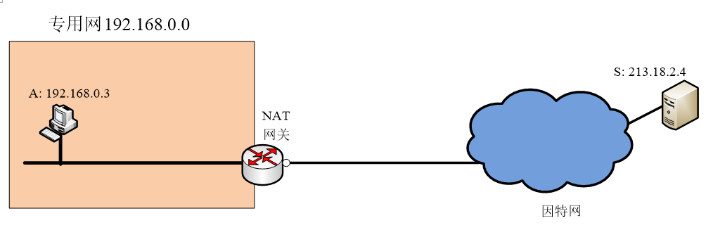
源IP地址
192.168.0.3
目的IP地址
213.18.2.4
源IP地址
172.38.1.5
目的IP地址
213.18.2.4
S：213.18.2.4
A：192.168.0.3
源IP地址
213.18.2.4
目的IP地址
172.38.1.5
源IP地址
213.18.2.4
目的IP地址
192.168.0.3
公网IP地址
172.38.1.5

Slide 30
2. NAT的分类
静态NAT
动态地址NAT
网络地址端口转换NAPT

Slide 31
1）静态NAT（Static NAT）
要求NAT网关有足够的公网IP地址
将内网IP地址一对一地转换为公网IP地址
这种映射关系是一直不变的
静态NAT方法实现起来最简单
能够解决专用网主机上网的问题
但是却无法解决扩展IP地址的问题。
如想让连接在公网上的主机访问某个专用网内的服务器（如Web服务器）
静态映射是必需的
要考虑这些服务器/应用程序的安全性，NAT需要配合防火墙来一起使用

Slide 32
2）动态地址NAT（Pooled NAT）
NAT网关拥有一些合法的公网IP地址
形成公有IP地址池
当网关收到专用网发来的IP分组时，从地址池中抽取一个IP地址替换IP分组中的源IP地址
专用网和公网的IP地址之间的映射是不确定的
会话结束后，这个公网IP地址会被返还到公网IP地址池中
内部主机轮流使用公网IP地址，不能让更多的主机同时上网

Slide 33
3）网络地址端口转换NAPT
Network Address Port Translation
借用了第四层（传输层）的端口（port）信息
专网所有主机可共享一个合法的公网IP地址
最大限度地节约IP地址资源
NAPT还可以隐藏网络内部的所有主机，使之有效地避免来自于互联网的攻击
是当前非常流行的NAT模式。

Slide 34
3. NAPT的工作原理
NAT网关需要维护一个NAT转换表（即映射表）
用来把非法的内网IP地址映射到合法的公网IP地址上去
但是NAPT做得更加精细。
NAPT借用了传输层的端口号

Slide 35
源地址
10.0.0.1:21001
目的地址
200.5.3.1:80
源IP地址
130.10.10.1:3500
目的IP地址
200.5.3.1: 80
10.0.0.0
S：200.5.3.1
A：10.0.0.1
源IP地址
200.5.3.1:80
目的IP地址
10.0.0.1:21001
130.10.10.1
源IP地址
200.5.3.1:80
目的IP地址
130.10.10.1:3500
公网端 | 专网端 | 计时器
130.10.10.1: 3500
10.0.0.1:21001

Slide 36
讨论
在分组从内网到达网关时，要由网关选取一个端口号，而不是利用专用网主机原有的端口号
是因为不同专用网内的主机有可能选择相同的端口号（尽管看上去概率不大，但是伤害很大）
如果保留源端口，并且两个主机选择相同的端口号，NAT网关的转换表将会出现什么问题？
公网端 | 专网端 | 计时器
130.10.10.1: 21001 | 10.0.0.1:21001
130.10.10.1: 21001 | 10.0.0.2:21001

Slide 37
4. NAT的优缺点
NAPT这种技术有些“不上台面”
违背了网络体系结构分层独立的原则
但是NAPT技术却非常有用、实效
可以为各种专用网提供良好的支持
规范了本地IP地址的使用
这种方法取得了广泛的使用
从目前情况看，NAPT的出现使IPv4起死回生。
另外，NAPT技术还有一些其他的技术缺点，请读者自己查找资料

Slide 38
11.1 IP隧道技术
11.2 专用网、虚拟专用网和网络地址转换
11.3 互联网控制报文协议ICMP——监督互联网
11.4 拥塞控制

Slide 39
1. 概述
互联网控制报文协议（Internet Control Message Protocol，ICMP）
是为了更有效地在互联网上转发IP分组和提高交付成功的机会
ICMP是IP层的标准协议，使用IP封装自己的报文
允许主机或路由器报告差错情况和提供有关异常情况的报告
还允许对网络进行一些询问

Slide 40
两大类
ICMP差错报告报文
ICMP询问报文

Slide 41
ICMP差错报告报文
类型 | 类型说明 | 备注
3 | 终点不可达 | 当路由器或主机不能交付分组时，向源主机发该报文。
4 | 源站抑制 | 当路由器或主机由于拥塞而丢弃分组时，向源主机发送，要求源站放慢分组的发送速率。
5 | 改变路由（Redirect） | 路由器发送该报文给源主机，让主机下次将分组发送给另外的路由器。
11 | 时间超过 | 当路由器收到生存时间（TTL）为零的分组，或目的主机在规定时间内不能收齐一个分组的全部内容时，向源主机发送
12 | 参数问题 | 如路由器或目的主机收到的分组首部中存在字段值不正确的情况，就丢弃该分组，向源主机发送

Slide 42
询问报文
类型 | 类型说明 | 备注
8或0 | 回送（Echo）请求或回送应答 | 通过向特定结点发出请求和接收应答来测试目的结点是否可达。
13 或 14 | 时间戳请求或时间戳应答 | 通过向特定结点发出请求和接收应答的过程，利用报文中记录的时间戳（如报文的发送时间和接收时间）计算当前网络的往返时延。
[d1]

Slide 43
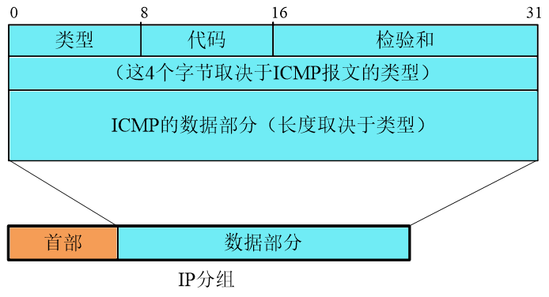
2. 报文格式

Slide 44
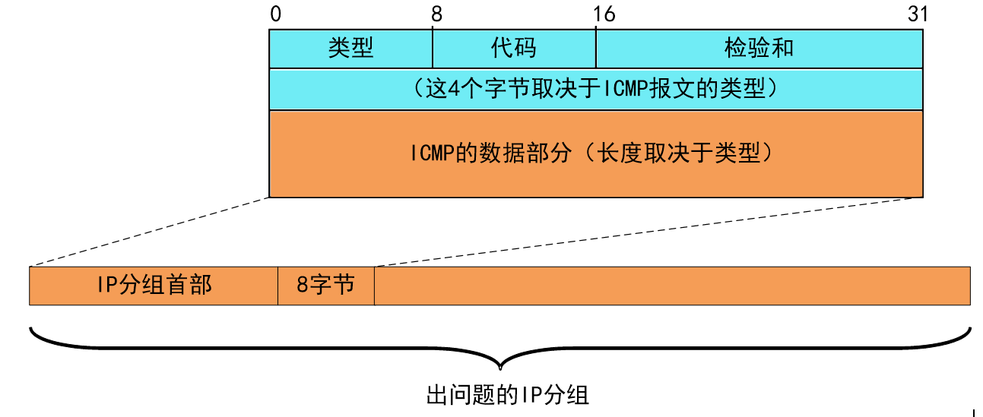
所有的差错报告报文中的数据字段都具有同样的格式
数据的前8字节是为了得到传输层的相关信息

Slide 45
3. ICMP应用 1）PING
PING（Packet InterNet Groper）
用来测试两台主机之间的连通性
PING使用了ICMP回送请求与回送应答报文
一台主机对某个结点发出回送请求报文
如果目的结点正常且同意响应请求就发回回送应答报文
有的主机为了防止恶意攻击，会通过设置拒绝响应

Slide 46
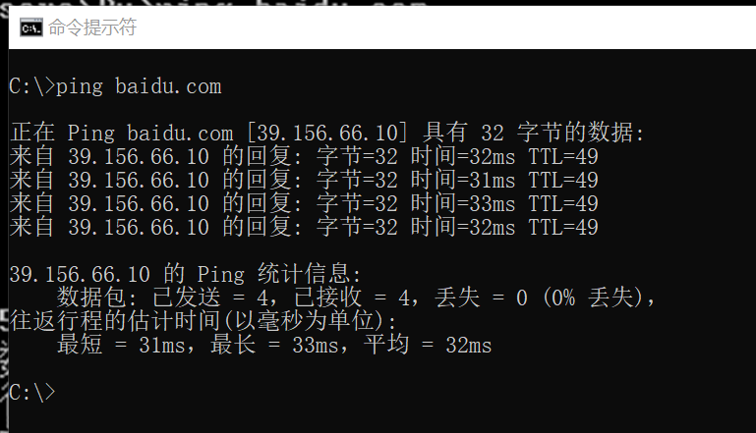
示例

Slide 47
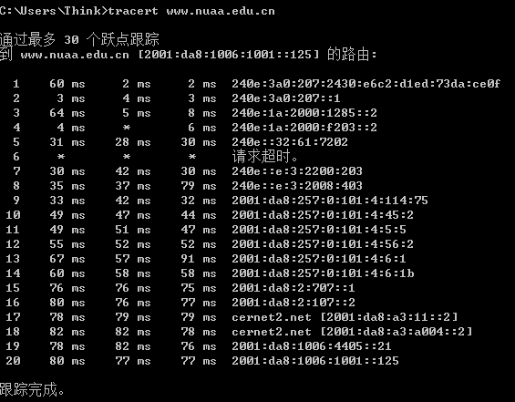
2）traceroute
用来探寻一个分组从源点到终点所经过的路径
Windows中的命令是tracert

Slide 48
traceroute的工作原理
TTL，表示源主机允许分组通过的路由器的个数
从源主机向目的主机依次发送一连串的IP分组（封装的是无法交付的UDP用户数据报），每次发送一个分组后，等待收到相关ICMP报文，才能发送下一个。
每次的发送，源主机都通过IP分组中的生存时间来进行控制，使得IP分组经过的路由器个数依次递增，从而探得分组传输路径上每一个路由器的信息。

Slide 49
具体来说
源主机将第1个IP分组的TTL设为1
当该分组到达路径上的第1个路由器R₁时
R₁把TTL值减1，TTL=0，R₁把分组丢弃
R₁向源主机发送一个ICMP时间超过差错报告报文
源主机据此可知路径上的第1个路由器R₁的信息。

Slide 50
继续
源主机将第2个IP分组的TTL设为2
分组顺利通过第一个路由器R₁
当该分组到达路径上的第2个路由器R₂时
R₂把TTL值减1，TTL=0，R₂把分组丢弃
R₂向源主机发送一个ICMP时间超过差错报告报文
源主机据此可知路径上的第2个路由器R₂的信息。

Slide 51
…
While没有到达目的主机
{
源主机不断骚扰路径上的路由器
}

Slide 52
重要到了目的主机了
当最后一个分组到达目的主机时
因分组中封装的是无法交付的UDP用户数据报
因此目的主机向源主机发送ICMP终点不可达差错报告报文
这样，源主机可以知道一路上所经过的所有路由器的信息了，以及到达其中每一个路由器的往返时间。

Slide 53
11.1 IP隧道技术
11.2 专用网、虚拟专用网和网络地址转换
11.3 互联网控制报文协议ICMP——监督互联网
11.4 拥塞控制
11.4.1 概述
11.4.2 拥塞控制
11.4.3 主动队列管理

Slide 54
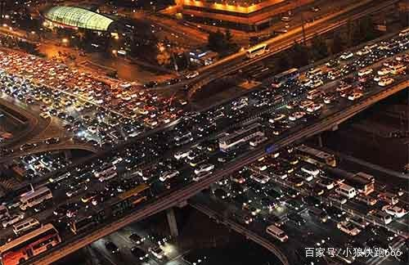
1. 什么是网络拥塞
联想一下城市的交通
特别是上、下班高峰期
计算机网络中也存在类似的情况
当上网的人数突然增多，业务流量突增的时候，网络会异常拥堵
用户的感觉是网速非常缓慢，甚至感觉网络不可用
这种情况在1990年代末到2010年代初体现得尤为突出

Slide 55
链路的带宽、交换结点中的缓存和处理机等，都是网络的资源
如果用户对网络中资源的需求量超过了网络的可用资源（这是根本的原因），网络的性能就会变坏，这就是网络中的拥塞（congestion）问题
此时，整个网络的吞吐量将随输入的增大反而下降

Slide 56
例如
当一个路由器没有足够的缓存空间时，它就会丢弃一些新到的分组
发送这一分组的源点（如果采用了TCP协议）就会重传这一分组，甚至可能还要重传多次
这样会引起更多的分组流入网络并被网络中的路由器丢弃，陷入死循环
即拥塞引起的重传会加剧网络的拥塞

Slide 57
网络拥塞带来的问题
网络性能变差
分组多次丢失、多次重新发送所导致的时延增大。
网络资源的浪费
分组被多次重发，网络不得不使用网络资源来发送重复的分组。

Slide 58
2．如何解决网络拥塞 1）增加资源
有人可能认为：“只要增加资源，就可以解决网络拥塞的问题。”
其实网络拥塞是一个非常复杂的问题
简单地采用上述做法，有时不但不能解决拥塞问题，而且还可能使网络的性能更坏。

Slide 59
设结点的缓存很大，能否解决问题？No
由于处理机的速度和输出链路的带宽均未提高
队列中的多数分组的排队时间将大大增加
发送方的上层认为分组超时，会重传分组
网络的负担更重了。

Slide 60
如果增加瓶颈处的资源，在相同流量的情况下，可能在一定程度上缓解拥塞
但是又会将瓶颈转移到其他地方，还会产生拥塞。
为此，只能整体增加网络资源，并且合理地调配网络资源，才能尽量推迟拥塞的出现，实现服务质量的整体提高
就如同现在大家不会再有1990年代到2010年代初的感觉一样。

Slide 61
但是！
资源是永远低于人们的（同时使用的）需求的
就如同马路建的再多、再宽
也承受不住所有汽车一起上路一样。

Slide 62
2）合理调控
对网络的行为，特别是对边缘结点的网络行为进行合理的控制，这才是最有效的方法
就如同城市交通一样，如果有交警提前布防，特别是在进入城市的道路入口处限制一些流入车辆，情况就会好很多
这也是当前国内很多景区限制游客数量的出发点
如果景区人多了，进去也是看人头不是？

Slide 63
研究和实践均表明，追加网络瓶颈资源的方法无法从根本上解决网络拥塞问题，只有通过引入适当的拥塞控制方法，才能从源头来避免拥塞。
从发送方来说，如果网络拥塞，将导致自己享受的通信质量大大降低，所以应该根据网络的情况调整自己的行为——如果网络出现了问题，我就不要再毫无节制地发送数据了
你好我好大家好才是真正的好嘛

Slide 64
11.1 IP隧道技术
11.2 专用网、虚拟专用网和网络地址转换
11.3 互联网控制报文协议ICMP——监督互联网
11.4 拥塞控制
11.4.1 概述
11.4.2 拥塞控制
11.4.3 主动队列管理

Slide 65
1. 控制模型
拥塞控制可以分为开环控制和闭环控制两种
开环控制是在设计网络时事先将可能发生拥塞的全部因素都尽量考虑周到，力求网络在工作时不产生拥塞
因为这种模型没有反馈机制，所以所有结点都按照制定的策略发送，到了黄河也不回头
怎么就让编者想起宋朝皇帝喜欢在将帅出征前，事先把所有的排兵布阵都布置下去呢

Slide 66
闭环控制
基于反馈的模型
主要有以下几个步骤：
监测网络系统以检测拥塞的信息
把拥塞信息反馈到可采取行动的角色
调整网络行为以解决、缓解网络拥塞

Slide 67
拥塞指标
超时重传的分组数
平均队列长度
平均分组时延
等
指标的上升都意味着拥塞程度的增长

Slide 68
监测的实体可以是路由器、接收方主机、甚至是发送方主机
监测到拥塞发生时，一般都是将拥塞信息传送到源主机
源主机从而根据策略减少重发/新发的数据量。

Slide 69
结论
实践证明，拥塞控制是很难设计的
这是一个动态的问题
闭环控制更加合理一些
单双号限行就能避免拥塞了吗？

Slide 70
2. 拥塞控制的代价 1）拥塞控制会增加网络的消耗
收集网络内部流量分布的信息、计算相关指标等，会增加结点额外的存储和处理消耗
拥寒控制时需要在结点之间交换信息和各种指令，会进一步消耗链路的带宽
有的拥塞控制需要将一些资源分配给个别用户
等等
如果设计得不合理，拥塞控制机制本身也是可能成为网络性能恶化甚至死锁的原因的。

Slide 71
2. 拥塞控制不可能达到完美的效果
吞吐量
轻度拥塞
拥塞
注入的负载/期望注入的负载

Slide 72
11.1 IP隧道技术
11.2 专用网、虚拟专用网和网络地址转换
11.3 互联网控制报文协议ICMP——监督互联网
11.4 拥塞控制
11.4.1 概述
11.4.2 拥塞控制
11.4.3 主动队列管理

Slide 73
1. 思想
网络层的策略对拥塞控制影响最大的就是路由器的分组丢弃策略
路由器的队列通常按照先进先出（FIFO）的规则处理到来的分组
当队列已满时，以后再到达的所有分组将被丢弃
这就叫做尾部丢弃策略
路由器的丢弃行为往往会导致一连串分组的丢失
路由器此时可向各源结点发送ICMP报文，告知对方需要进行“源点抑制”。

Slide 74
这种到了“最后关头”才采取措施不是一种好的策略
往往会让网络需要花费更多时间才能恢复过来
病入膏肓的感觉
就如同市内交通，非要等到塞到不能动为止才采取措施，市内交通很长时间才能恢复正常
主动队列管理（Active Queue Management，AQM）是一个重要思想
所谓主动就是不要等到路由器的队列长度已经达到最大值时才不得不丢弃后面的分组
太被动了

Slide 75
AQM的思想
路由器在队列长度达到某个程度时
表明网络有拥塞的征兆
主动丢弃一些到达的分组
从而提前提醒发送方放慢发送的速率
希望使网络拥塞的程度减轻，甚至不出现网络拥塞。
AQM有不同的实现方法，其中曾经流行的是随机早期检测/随机早期丢弃（RED）

Slide 76
2. RED
RED需要路由器维持两个参数
队列长度最小阈值（Th_{min}）
队列长度最大阈值（Th_{max}）
每当一个新的分组到达路由器时，RED按照规定的算法先计算当前的平均队列长度（L_{AV}）
然后根据下列方法进行处理：
若L_{AV}< Th_{min}，则把新到达的分组放入队列进行排队
若L_{AV}>Th_{max}，则把新到达的分组丢弃。
若L_{AV}在两者之间，则按照一个丢弃概率p把新到达的分组丢弃
RED中最难处理的就是丢弃概率p的选择
因为p并不是个常数

Slide 77
